Slide 1
GRAN FINAL

Slide 2
Colehita tras haberte ascendido y arreglarlo todo después de la reclamación* encontraste junto a él un cofre legendario

Slide 3
Entonces recordasteis todo lo que hicisteis juntos:
La noticia
La descripción
El casting
La entrevista
La reclamación
La isla

Slide 4
Entonces comenzasteis la conversación:
-Me parece increíble que por todo lo que hemos pasado consigamos el cofre y sigamos juntos
-Si es increíble lo que hemos pasado
Todavía me acuerdo de cuando te reclute en el casting*
- Eso fue alucinante lo que tuve que pasar

Slide 5
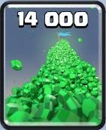
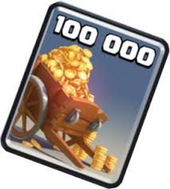
-Te acuerdas de cuando los ingleses nos robaban los mapas cuando ya nos acercábamos a la isla
-Si eso si era mala suerte
Ahora tenemos que repartir el oro y las gemas que hemos conseguido tu la tripulación y yo
-Vale
-Pero tu te vas a llevar un poco mas que los demás

Slide 6
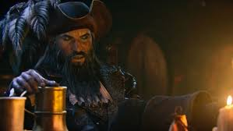
-¿Por qué ?
-tu eres el que mas ayuda nos das

Slide 7
Que hacemos:
Atacamos el ultimo barco de los ingleses
Nos quedamos con lo que tenemos

Slide 8
Nos conformamos
Tu y colehita fuisteis a buestras casas y alli os quedasteis

Slide 9
atacamos
Deberia de poner un video pero no se como
Pero ya se lo he preparado a Fran

Slide 10
FIN

